Slide 1

Formation de professeurs de mathématiques
Module 3: les outils numériques
NB: Chaque participant doit apporter son ordinateur personnel

Slide 2


OBJECTIFS
En rappelant tout d’abord synthétiquement les grandes lignes du module 1, ce module doit vous aider ensuite à :
identifier le rôle des aides techniques numériques dans l'accompagnement et la scolarisation des élèves porteurs ou non de troubles dys,
relier ces rôles à quelques outils-exemple,
Acquérir les bases de la mise en œuvre de logiciels adaptés.

Slide 3
Les DYS et les TICE
(Technologies de l’Information et de la Communication pour l’Enseignement)
Elles recouvrent les outils et produits numériques pouvant être utilisés dans le cadre de l'éducation et de l'enseignement
De nombreux outils ou services tournent autour des TICE, comme par exemple :
- Les logiciels
- Les didacticiels
- Les plates-formes d'apprentissage en ligne
- Les Espaces Numériques d’apprentissage (ENT)
- Les tableaux blanc interactifs (TN, TBI)
- Les tablettes interactives ou tactiles (IOS – Android)
- le développement du travail collaboratif
- L’initiation à l’apprentissage du code (codage)
- Les smartphones
- Les manuels numériques
- Les jeux sérieux (serious game)
- L'usage responsable des réseaux et des services numériques
- La formation des enseignants au numérique etc…

Slide 4
Les DYS et les TICE
(Technologies de l’Information et de la Communication pour l’Enseignement)
Le saviez-vous ? Ces génies informatiques, ceux-là mêmes qui créent des logiciels et qui développent des sites internet sont en majeure partie de grands dyslexiques. La raison est simple : ils retrouvent dans l’ordinateur un allié incontournable dans leur développement, car ils retrouvent dans celui-ci l’automatisme qui leur fait tant défaut.
Dyslexique, dysgraphique, dysorthographique, dyspraxique… Quel que soit le trouble dont souffre votre élève l’informatique peut lui être d’une grande aide.

Slide 5
Pour une évaluation selon les réelles compétences de l’enfant DYS
Le fait est qu’avec les outils dont on dispose pour faire travailler l’enfant DYS à ce jour, il est quasiment impossible de ne l’évaluer qu’à partir de ses facultés déficientes.
Lorsque le dysgraphique rend un devoir, il est difficile de détecter ses réelles compétences à travers le document illisible qu’il rend.
De même, il est rare que l’enseignant voie au-delà des fautes d’orthographe du dysorthographique lorsque celui-ci doit rendre une production écrite, même si le contenu du devoir répond dans l’ensemble aux consignes.

Slide 6
Pour une évaluation selon les réelles compétences de l’enfant DYS
En utilisant un ordinateur, l’élève DYS ne rencontre plus les contraintes liées à son trouble :
le dysgraphique n’a plus à se concentrer sur les formes…
le dyspraxique n’a plus à se préoccuper de la bonne tenue de son crayon…
le dysorthographique n’a plus à se focaliser sur la manière dont il doit écrire un mot…
L’enfant a enfin la possibilité de faire ses preuves, et pourra profiter d’une évaluation basée uniquement sur ses compétences réelles, non influencées par son trouble.

Slide 7
Pédagogie par le jeu : Progresser en s’amusant
Pour les enfants présentant des troubles d’apprentissage (dyslexie, dyspraxie, dysphasie), progresser nécessite souvent d’importants efforts de leur part. Il existe de nombreux jeux ludo-éducatifs qui leur permettent de faire des progrès sans effort, tout en s’amusant…
Vous trouverez ci-dessous une sélection de jeu ludo-éducatifs qui peuvent être utiles aux enfants dyslexiques, dyspraxiques, dysphasiques, dysorthographiques et/ou dyscalculiques :

Slide 8





Slide 9
Le ruban word
Le ruban Word du Cartable Fantastique permet aux élèves de réaliser plus simplement à l'ordinateur un certain nombre d'actions qui sont essentielles au travail en classe. Ils peuvent ainsi poser des opérations, utiliser des tableaux de numération, de conversion de proportionnalité, faire afficher des tables de multiplication et d'addition.

Slide 10
Le ruban word
La page d'accueil est accessible à l'adresse : www.cartablefantastique.fr/outils-pour-compenser/le-ruban-word/
son téléchargement est disponible ici : www.cartablefantastique.fr/installation/
et l'onglet mathématiques ainsi que sa fonctionnalité à l'adresse : www.cartablefantastique.fr/onglet-mathematiques-ruban-word/
Présentation générale :
https://youtu.be/lYriAPwL7aE
Besoin d’aide ?
Ex. Poser une addition, une soustraction et une multiplication.
Ex. Tracer une droite graduée et modifier la graduation.
Ex. Créer un tableau de proportionnalité.

Slide 11


Slide 12
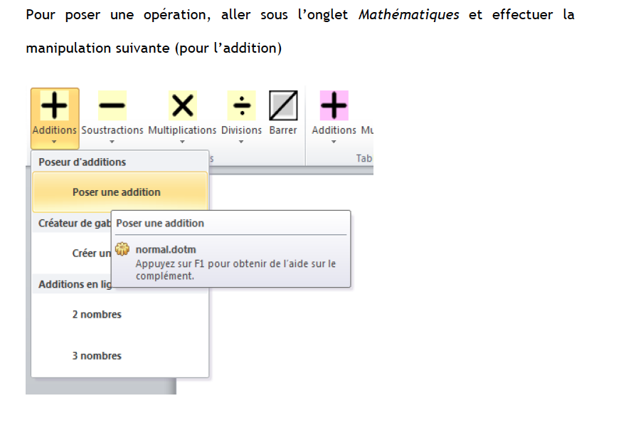
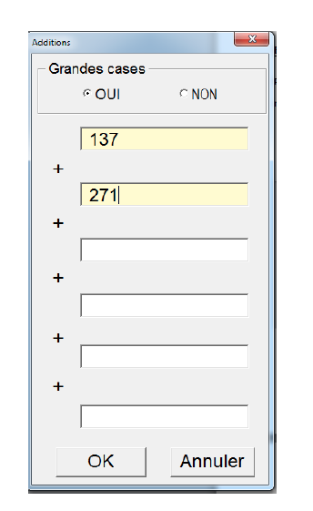
Le ruban word - exercices d’application
Opérations : poser les opérations 137 + 273 et 137 x 4

Slide 13
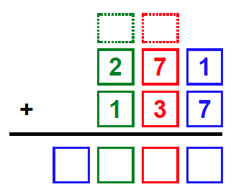
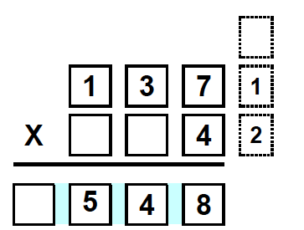
Le ruban word - exercices d’application
L’élève est amené à compléter cette figure en effectuant les additions colonnes par colonnes et en écrivant les retenues lorsqu’il y en a.
Voici, ci-dessous, la multiplication complétée par l’utilisateur.

Slide 14
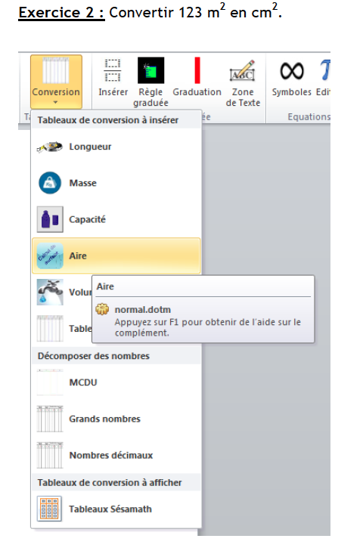
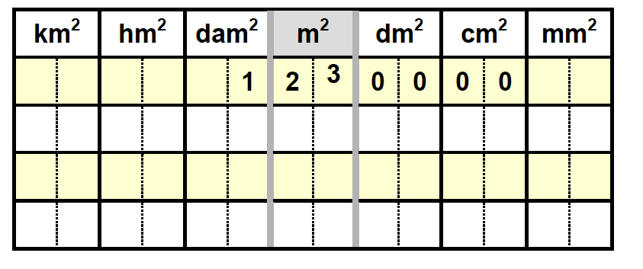
Le ruban word - exercices d’application
Conversion : convertir 123 m² en cm²
En appuyant sur l’onglet Aire, vous obtenez le tableau de conversion ci-dessous :
Il suffit d’écrire 123 sous les m² et de compléter avec des 0 jusqu’à atteindre les cm². Nous observons ainsi que :
123 m² = 1 230 000 cm²

Slide 15
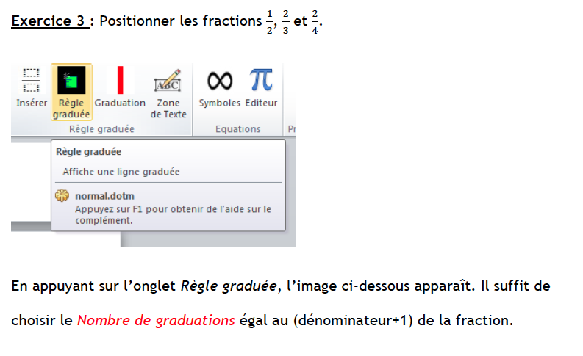
Le ruban word - exercices d’application
Fraction : positionner les fractions ½, 2/3 et 2/4

Slide 16
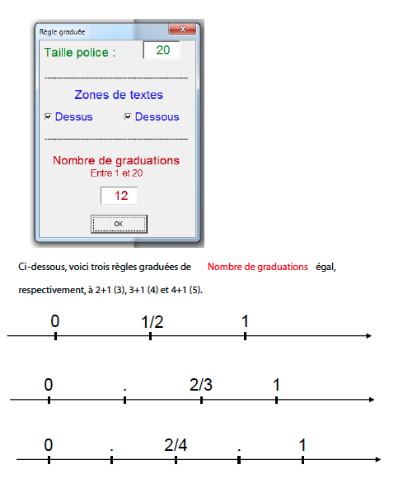
Le ruban word - exercices d’application
En appuyant sur l’onglet Règle graduée, l’image ci-dessous apparaît. Il suffit de choisir le Nombre de graduations égal au (dénominateur + 1) de la fraction.
Ci-dessous, voici trois règles graduées de Nombre de graduations égal, respectivement, à 2+1 (3), 3+1 (4), 4+1(5).

Slide 17
Studys
Studys est une palette d’outils pour Word, conçus pour aider les élèves Dys en classe, ainsi que les personnes qui adaptent pour eux des documents Word : parents, ergothérapeutes, enseignants, AVS.
Studys comporte quelques onglets (Texte, Mathématiques, etc.) qui viennent s’ajouter aux onglets de Word (Accueil, Insertion, etc.). Chaque onglet porte des boutons, qui par un simple clic, lancent des outils créés pour un usage particulier.
Studys se décline en 4 versions :
une version pour le primaire.
une version pour le collège.
une version pour les adultes adaptateurs (Cette version comporte tous les outils des deux autres versions (sauf la synthèse vocale) et des outils supplémentaires)
une version pour le lycée

Slide 18
Studys
La page d'accueil est accessible à l'adresse : https://mlbesson.weebly.com/studys---a-propos.html
Pour installer Studys : https://mlbesson.weebly.com/studys---installer.html
et l'onglet mathématiques ainsi que sa fonctionnalité à l'adresse :
https://mlbesson.weebly.com/studys---matheacutematiques.html
Besoin d’aide ?
Installation et utilisation en vidéo :
http://tice.etab.ac-lille.fr/2017/05/22/ajouter-barre-doutils-destines-aux-eleves-dys-word/
Ex. Poser des opérations : https://www.youtube.com/watch?v=H1kCZb1dpI8
Ex. Créer des axes gradués : https://www.youtube.com/watch?v=GICS1LbFQkM
Ex. Editeur d’équation :https://www.youtube.com/watch?v=LkoWpBZIZLM

Slide 20
Scratch
Scratch est un langage de programmation qui facilite l’apprentissage de l'algorithmique et du codage au travers de problèmes à résoudre, de jeux, de compositions musicales, de simulations numériques. On peut l'utiliser à l'école, au collège et même au lycée. Scratch est mondialement connu et encourage le travail collaboratif grâce à sa grande communauté et aux partages de projets
Scratch est une application en ligne (ou Offline) conçue pour initier les élèves dès l’âge de 8 ans à des concepts fondamentaux en mathématiques et en informatique. Il repose sur une approche ludique de l’algorithmique, pour les aider à créer, à raisonner et à coopérer.

Slide 21
Scratch
Présentation de Scratch : https://www.youtube.com/watch?v=ywZeG_Hfr4w
La page d'accueil est accessible à l'adresse : https://scratch.mit.edu/ où il sera possible de vous inscrire en ligne en cliquant sur l'onglet Rejoindre Scratch.
Il est possible d'utiliser Scratch (3.0) comme logiciel libre en ligne à partir de l'adresse : https://scratch.mit.edu/projects/editor/?tip_bar=home.
Lien de téléchargement de la version offline (3.0) :
https://scratch.mit.edu/download

Slide 22
Scratch
Quelques sites pour démarrer, trouver des exercices, de l’aide…
http://juliette.hernando.free.fr/scratch.php
https://www.mathovore.fr/scratch-logiciel-de-creation-dalgorithme-en-ligne
http://www.jeusetetmaths.com/2018/06/des-exercices-corriges-sur-l-algorithmique-et-la-programmation-avec-scratch-en-3eme-pour-le-brevet.html
https://www.youtube.com/playlist?list=PLVUDmbpupCaqKLNci7_86rbIt61SMhJPd
https://www.pedagogie.ac-nantes.fr/mathematiques/enseignement/groupe-de-recherche/2015-2017/actions-nationales-2015-2016-et-son-prolongement-graf-algorithmique-2016-2017-925532.kjsp?RH=1447781579652
https://mlbesson.weebly.com/scratch-2020.html

Slide 23
Scratch- exercices d’application
Exercice 1 « géométrie »
Tracer un carré "en tournant et en avançant" 4 fois de suite
Tracer un carré en répétant 4 fois "en tournant et en avançant" (boucle)
Tracer un carré en travaillant avec les abscisses et les ordonnées
https://www.pedagogie.ac-nantes.fr/mathematiques/enseignement/groupe-de-recherche/actions-nationales-2015-2016/demarrer-avec-scratch-926928.kjsp

Slide 24
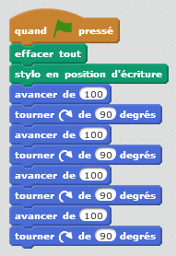
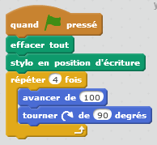
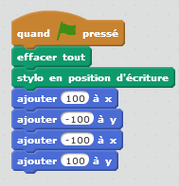
Scratch- exercices d’application
Exercice 1 « géométrie » - Correction
Tracer un carré "en tournant et en avançant" 4 fois de suite
Tracer un carré en répétant 4 fois "en tournant et en avançant" (boucle)
Tracer un carré en travaillant avec les abscisses et les ordonnées
https://www.pedagogie.ac-nantes.fr/mathematiques/enseignement/groupe-de-recherche/actions-nationales-2015-2016/demarrer-avec-scratch-926928.kjsp

Slide 25
Scratch- exercices d’application
Exercice 2 « géométrie »
Tracer un parallélogramme en demandant la longueur de deux côtés consécutifs et de l'angle formé par ses deux côtés à l'utilisateur.
Tracer un parallélogramme en demandant la longueur de deux côtés consécutifs à l'utilisateur (longueur et largeur sont des variables à créer).
Tracer un parallélogramme "en avançant, en tournant" 4 fois de suite

Slide 26
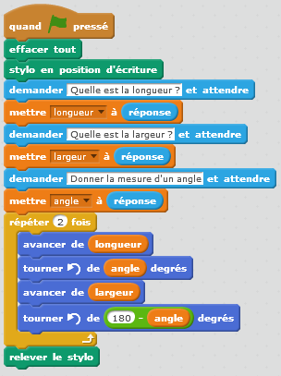
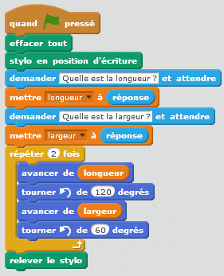
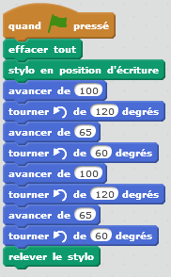
Scratch- exercices d’application
Exercice 2 « géométrie » - Correction
Tracer un parallélogramme en demandant la longueur de deux côtés consécutifs et de l'angle formé par ses deux côtés à l'utilisateur.
Tracer un parallélogramme en demandant la longueur de deux côtés consécutifs à l'utilisateur (longueur et largeur sont des variables à créer).
Tracer un parallélogramme "en avançant, en tournant" 4 fois de suite
https://www.pedagogie.ac-nantes.fr/mathematiques/enseignement/groupe-de-recherche/actions-nationales-2015-2016/demarrer-avec-scratch-926928.kjsp

Slide 27
Scratch- exercices d’application
Exercice « calcul »
Exercice 3 : écrire l’algorithme permettant de calculer la moyenne de trois nombres.
Exercice 4 : écrire l’algorithme permettant de calculer
(x+y)² pour deux nombres donnés x et y
( Source : https://pilatcode.weebly.com/ )

Slide 28
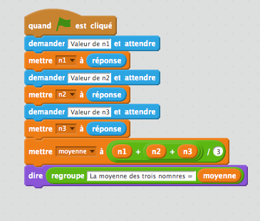
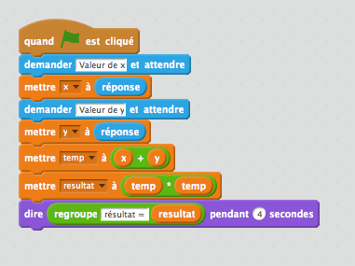
Scratch- exercices d’application
Exercice « calcul » - Correction
Exercice 3
Exercice 4

Slide 29
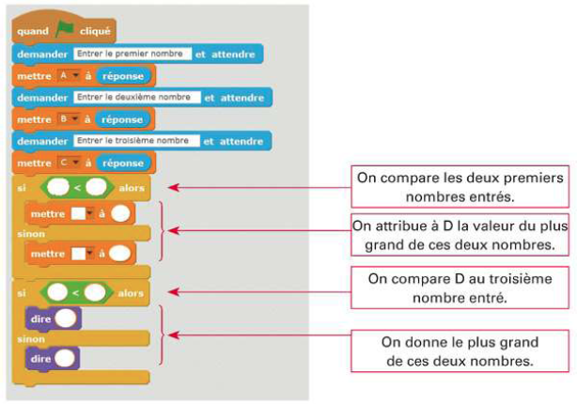
Scratch- exercices d’application
Exercice 5 « brevet collège»
Le programme proposé donne le plus grand des trois nombres (distincts) entrés par l’utilisateur. Compléter les 8 cases blanches (avec les lettres A, B, C, D) en utilisant les indications

Slide 30
Scratch- exercices d’application
Exercice 5 « brevet collège » - correction
Les 3 nombres entrés sont A, B et C. On compare A et B puis on attribue à D, le plus grand des 2.
Si A<B alors
Mettre D à B
Sinon
Mettre D à A
On compare D avec le 3ème nombre C puis on donne le plus grand de ces 2 nombres
Si D<C alors
Dire C
Sinon
Dire D

Slide 31

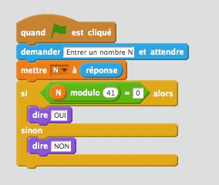
Scratch- exercices d’application
Exercice 5 « brevet collège »
Dans le programme suivant, l’opérateur est le reste de la division euclidienne de a par b.
Le programme répond à une question par oui ou non.
A quelle question répond le programme ?
Juliette entre un nombre impair composé de 4 chiffres. La réponse donnée par le programme est « oui ». Donner un nombre possible entré par Juliette.

Slide 32

Scratch- exercices d’application
Exercice 5 « brevet collège » - correction
1. veut dire que le reste de la division euclidienne de N par 41 est 0, donc que 41 est un diviseur de N ou que N est un multiple de 41. Donc on peut poser la question suivante :
41 est-il un diviseur de ce nombre ?
2. On cherche un nombre impair de 4 chiffres pour lequel la réponse est oui.
Par exemple 41x101=4141.

Slide 33
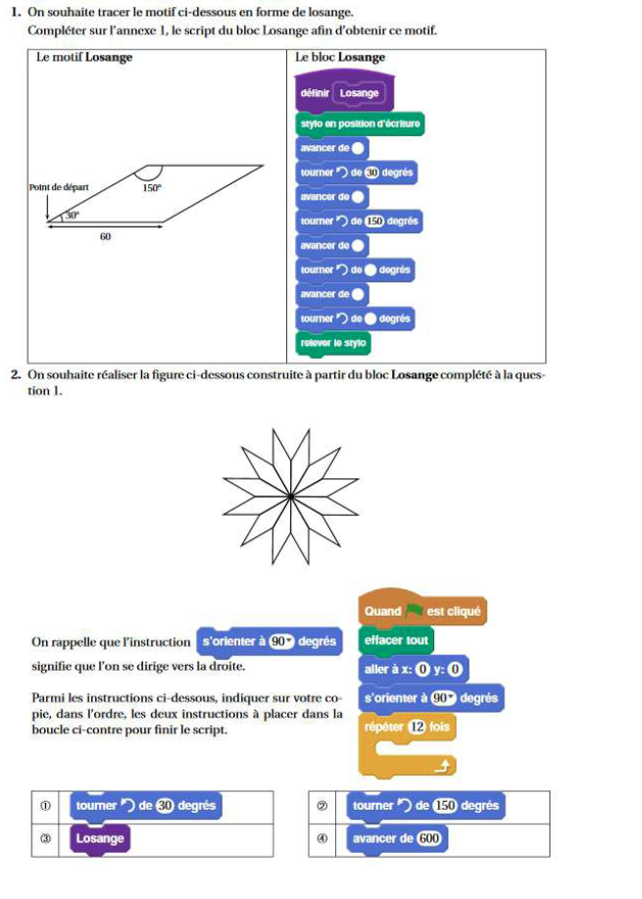
Scratch- exercices d’application
Exercice 6 « brevet collège »
1. On souhaite tracer le motif ci-dessous en forme de losange. Compléter le script du bloc Losange afin d’obtenir ce motif.
2. On souhaite réaliser la figure ci-dessous construite à partir du bloc Losange complété à la question 1

Slide 34
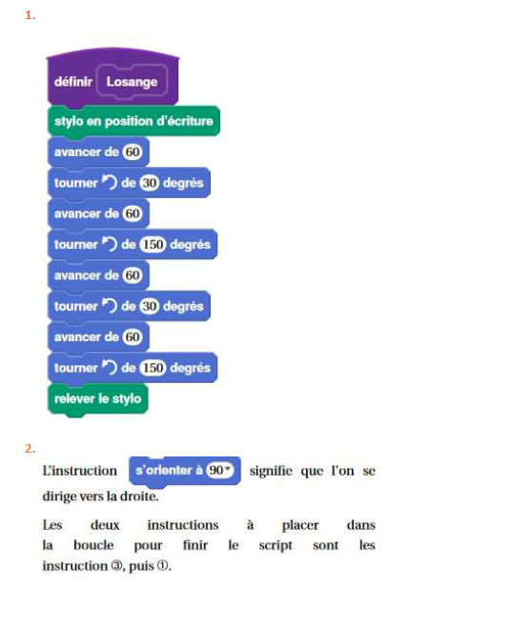
Scratch- exercices d’application
Exercice 6 « brevet collège » - correction

Slide 36
GeoGebra 6
Dans le cas des dyspraxies, la manipulation des instruments peut s'avérer très coûteuse cognitivement, pour un résultat très souvent médiocre et couramment inexploitable. L'utilisation des outils de géométrie dynamiques permet de se passer des instruments de géométrie usuels pour décharger mentalement l'élève de la manipulation et lui permettre d'accéder à la réflexion sur la construction. (Mazeau, Le Lostec & Lirondière, 2010)

Slide 37
La calculatrice graphique pour fonctions, géométrie, algèbre, calcul différentiel, statistique et 3D. Les élèves l'aiment parce que :
Il rend les maths concrètes : Geogebra fait le lien entre géométrie et algèbre : c'est une toute nouvelle démarche visuelle – les étudiants peuvent voir, toucher, et expérimenter en maths.
Il rend les maths dynamiques, interactives et plaisantes : Geogebra permet l'enseignement des maths d'une manière nouvelle et passionnante, qui va au-delà du tableau et tire parti des nouveaux médias.
Il rend les maths accessibles et disponibles : Geogebra permet aux étudiants de se plonger dans les maths n'importe où et n'importe quand, à l'école, à la maison, dans leurs déplacements.
Il rend les maths plus simples à apprendre : Geogebra favorise les interactions utiles aux étudiants pour assimiler les concepts mathématiques.
GeoGebra

Slide 38
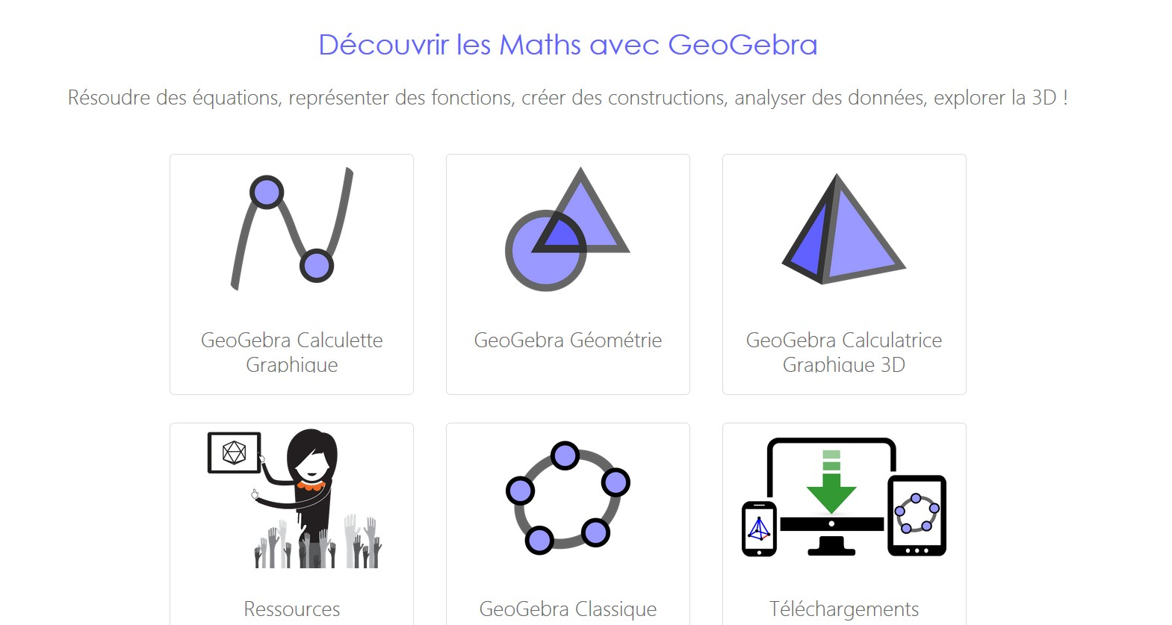
GeoGebra
La page d'accueil est accessible à l'adresse:
www.geogebra.org/?lang=fr
Pour téléchargement à l'adresse :
www.geogebra.org/download
Et est aussi disponible comme logiciel libre en ligne à l'adresse :
https://www.geogebra.org/classic?lang=fr
Pour débuter :
http://www.toutpourapprendre.com/2018/01/geogebra-comment-lutiliser.html

Slide 39
GeoGebra : J'ai besoin d'aide ?
Les ressources d’aide en ligne sur GeoGebra :
Il existe plusieurs tutoriels en ligne sur GeoGebra.
Nous suggérons ces deux vidéos Youtube :
www.youtube.com/watch?v=rpqCFgggG74
www.youtube.com/watch?v=j2Hm3_tqJEg&list=PL06D48B9002299301
GeoGebra propose aussi des tutoriels disponibles à l'adresse: https://wiki.geogebra.org/fr/Tutoriels
Une autre source d'informations est aussi disponible interactivement avec l'utilisation de GeoGebra : en cliquant sur un icône, une barre d'aide grise s'affiche en bas de la page et en cliquant sur le ? Une nouvelle fenêtre s'ouvre vous expliquant les fonctionnalités de l'outils que vous souhaitez utiliser.

Slide 40
GeoGebra
Quelques sites pour démarrer, trouver des exercices, de l’aide…
https://mlbesson.weebly.com/geogebra-en-primaire.html
https://mlbesson.weebly.com/geogebra-au-collegravege.html
https://mlbesson.weebly.com/geogebra-comment-faire.html

Slide 41
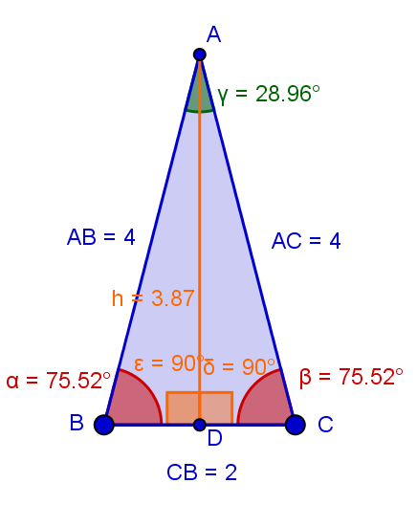
GeoGebra : prise en main
Exemple d’utilisation:
Créer un triangle isocèle ABC ou AB=AC=4cm et BC=2 cm
Afficher toutes les mesures et respecter les couleur comme dans la figure :

Slide 42
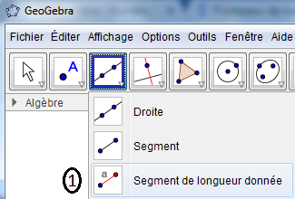
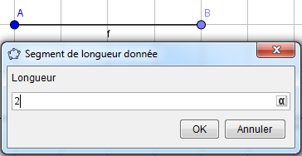
GeoGebra : prise en main
Tracer un triangle
1- Tracer un segment de 2 cm

Slide 43
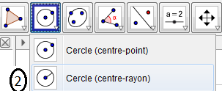
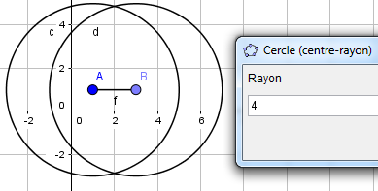
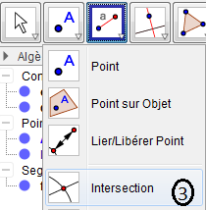
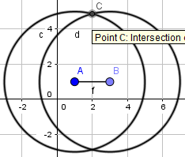
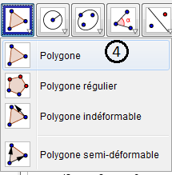
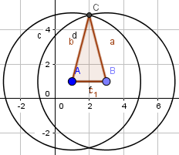
GeoGebra : prise en main
2 - Créer les 2 autres segments égaux
3 - Trouver le troisième point du triangle
4 - Tracer le triangle

Slide 44
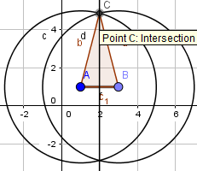
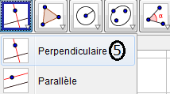
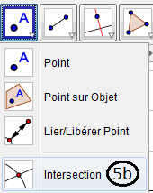
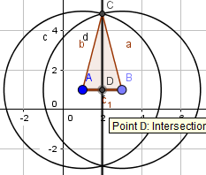
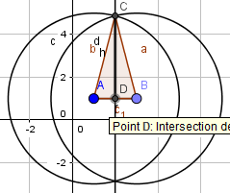
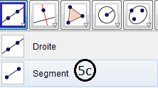
GeoGebra : prise en main
5 - Tracer la perpendiculaire du triangle

Slide 45
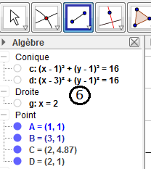

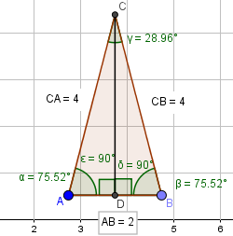
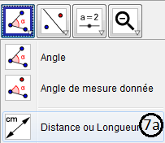
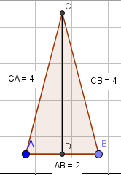
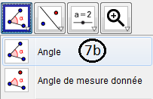
GeoGebra : prise en main
6 - Cacher les cercles et la perpendiculaire
7 - Mettre les dimensions des cotés et des angles

Slide 46
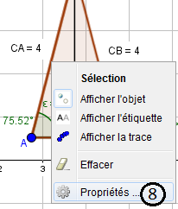
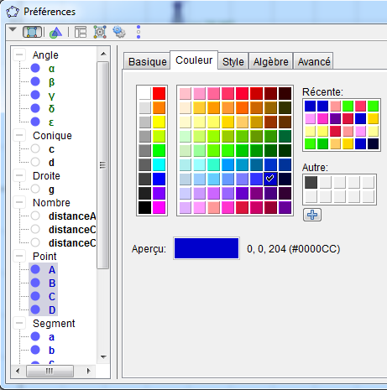
GeoGebra : prise en main
8 - Colorier la figure

Slide 47
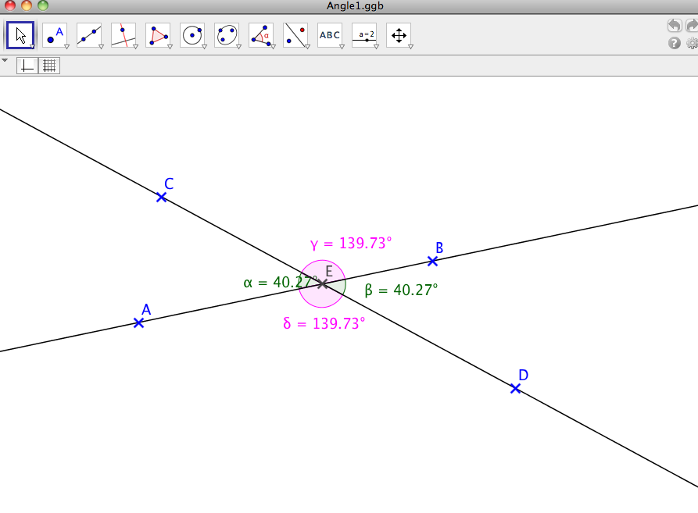
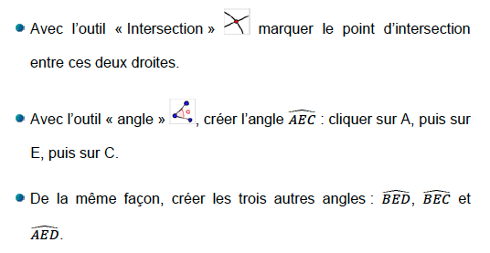
GeoGebra : application
Créer deux droites sécantes et mesurer les angles formés par ces deux droites
Que remarque-t-on ?
https://pilatcode.weebly.com/geogebra-au-collegravege.html

Slide 48
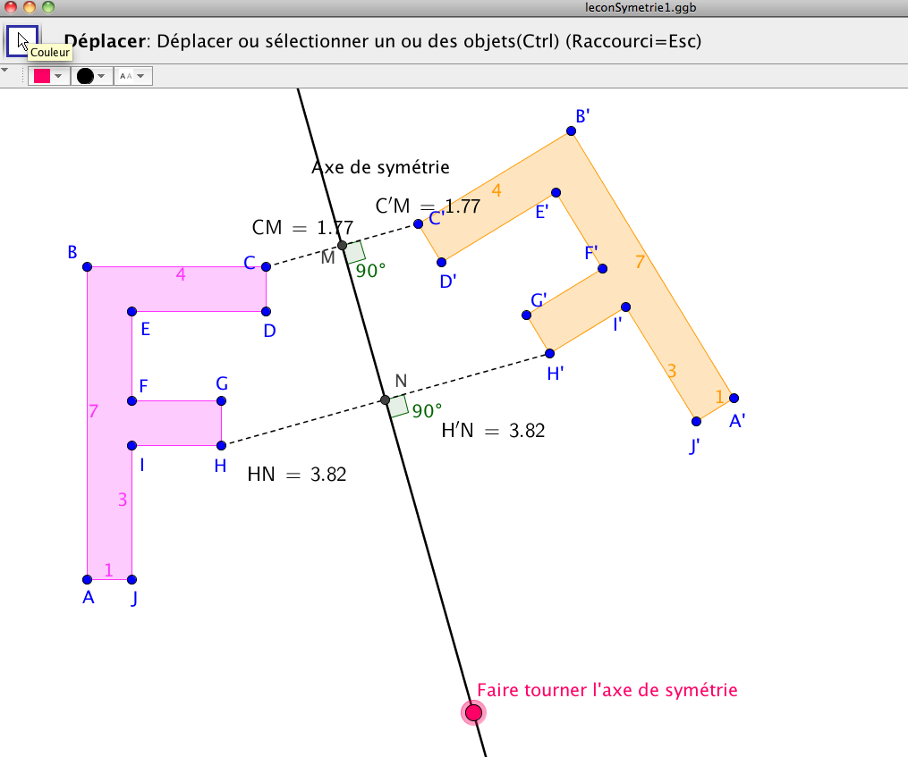
GeoGebra : application
Construire le symétrique d’une figure.
Faire tourner l’axe de symétrie et observer les propriétés de la symétrie axiale
Remarquer que lorsqu’on bouge l’axe de symétrie les dimensions des « F » sont toujours les mêmes et qu’ils sont toujours inversés.
Remarquer que les segments qui joignent les points symétriques : C et C’, H et H’ sont perpendiculaires à l’axe de symétrie.
Les distances entre les points symétriques et l’axe de symétrie sont égales et le restent même lorsqu’on bouge l’axe de symétrie : CM = C’M et HN = H’N.
Marie-Laure Besson : http://www.praxicode.weebly.com

Slide 49
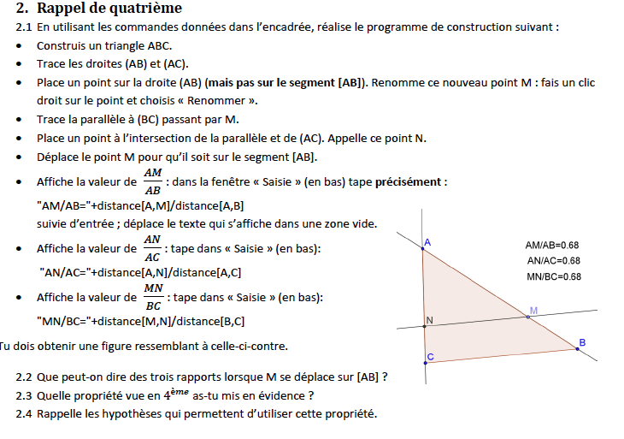
GeoGebra : application
https://maths.ac-noumea.nc/IMG/pdf/activite_Geogebra_-_Thales.pdf

Slide 50
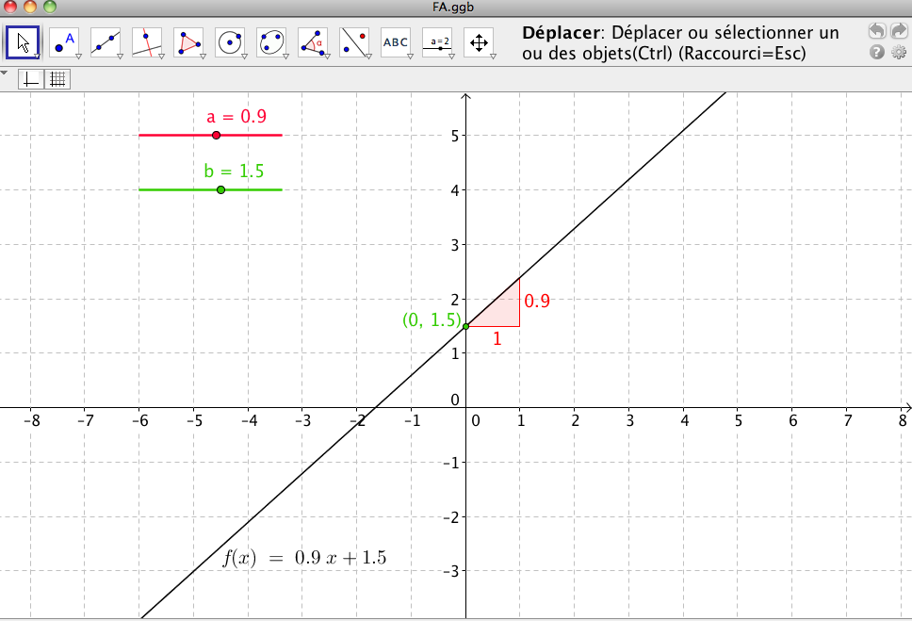
GeoGebra : application
Autre utilisation: Fonctions affines
https://www.maths-et-tiques.fr/index.php/tp-info/outils-pour-la-classe

Slide 51

Liens vers ressources numériques

Slide 52
Jeux ludo-éducatifs
Maths pour dyscalculiques : http://www.lacourseauxnombres.com/nr/home.php
Calculs et dénombrements : http://www.attrape-nombres.com/an/home.php
logicieleducatif : https://www.logicieleducatif.fr/
De la maternelle au CM2 (collège)
Jeux ludo-éducatifs en ligne, fiches d’exercices à imprimer
https://www.logicieleducatif.fr/math/numeration/numer1.php
https://www.logicieleducatif.fr/math/numeration/croissant.php
https://www.logicieleducatif.fr/math/numeration/recompo2.php
https://www.logicieleducatif.fr/math/numeration/vise-les-fractions.php

Slide 53
Jeux ludo-éducatifs
https://laclassedemallory.net/category/exercices-m/

Slide 54
Exercices interactifs et animations
Le Matou Matheux : (http://matoumatheux.ac-rennes.fr/accueil.htm) en travaux
- Du CP à la 2nde, SEGPA1 et SEGPA2
- Exercices interactifs et animations, jeux
Mathenpoche : http://mathenpoche.sesamath.net/
De la 6ème à la Tle, CAP
cours, exercices, aides animées, QCM et devoirs pour s'entraîner mais aussi de l'entraînement au calcul mental, des jeux logiques...
Outils numériques maths : http://marco.menei.free.fr/outilslogiciels/pages/logiciels.htm
Création de fiches d’exercices :
https://maths-pdf.fr/ : De la 6ème à la T^{ale}
cours, création de fiches d’exercices, exercices interactifs, (Scratch, GeoGebra)
https://enligne.pyromaths.org/

Slide 55
Exercices interactifs et animations
Khan Academy : https://fr.khanacademy.org/
Du Cp à la Tle
Cours en vidéo, exercices interactifs
Maths et tique : https://www.maths-et-tiques.fr/
6ème à la 2nde
Cours en vidéo, cours, exercices et activité en PDF, QCM en vidéo
math en vidéo :
https://www.mathenvideo.fr/
Acquis du collège, lycée, BTS
vidéos, cartes mentales
. https://vimeopro.com/user36345481/memos- animes-archimaths-cm1
. méthode heuristique : methodeheuristique.com
xymaths : http://xymaths.free.fr/Index/
2nd , BTS
Cours interactifs, informatique, Math@ppliquées

Slide 56
Ressources pédagogiques
Ressources pédagogiques et autres, du CP à la terminale : Planète Enseignant : http://www.planete-enseignant.com/
Livres scolaires numériques : http://www.lelivrescolaire.fr/
Cours de l’année primaire, collège, lycée : https://www.ac-paris.fr/portail/jcms/p2_1101428/academie-en-ligne-du-cned
Soutien scolaire personnalisé : http://www.assistancescolaire.com/
La collection i-parcours est disponible gratuitement en ligne (idéal pour trouver leçons et exercices sur un chapitre donné) : https://www.iparcours.fr/ouvrages/
Site énoncés résolution de problèmes : http://ww2.ac-poitiers.fr/ia86-pedagogie/spip.php?article1914
Site compréhension de consignes : http://cache.media.education.gouv.fr/file/Lecture_Comprehension_ecrit/89/4/RA16_C3_FRA_12bis_lect_eval_activ_N.D_612894.pdf

Slide 57
Cartes mentales :
http://lebateaulivre.over-blog.fr/article-faire-une-carte-mentale-124572388.html
https://www.reseau-canope.fr/notice/conception-et-usages-de-la-carte-mentale.html
Blog N1S : http://www.numero1-scolarite.com/blog/
Ressources pédagogiques

Slide 58
Autres ressources payantes
Maths City Montessori :
http://app-enfant.fr/application/montessori-maths-city-application-ipad/
Résolution d’équations :
https://play.google.com/store/apps/details?id=com.wewanttoknow.DragonBoxPlus&hl=fr
Et
https://play.google.com/store/apps/details?id=com.wewanttoknow.DragonBox2&hl=fr
Numération : http://dragonbox.com/numbers
Géométrie : http://dragonbox.com/elements
Applications (jusqu’au cycle 3) :
https://www.edokiacademy.com/fr/
(téléchargeable sur appelstore ou googlepay , 2€ le jeu (essai de 7 jours gratuit )

Slide 59
Autres Outils
CNDP outils dys : http://www.cndp.fr/crdp-reims/fileadmin/documents/cddp_commun/formation/outilsdys/co/logiciels.html
Matériel pour élèves Dys : https://www.materieldys.com
Trousse Géo Tracés : http://www.inshea.fr/fr/content/trousse-g%C3%A9o-trac%C3%A9-5-outils-adapt%C3%A9s-de-trac%C3%A9s-g%C3%A9om%C3%A9triques;
demo : https://www.youtube.com/watch?v=c-oS8TOqqWI
. Tables, tableaux, calculatrices : https://mlbesson.weebly.com/studys--tableaux.html
. Outils interactifs : https://www.micetf.fr
Pour l'algorithmique nous utiliserons l'excellent logiciel Algobox créé par Pascal Brachet

Slide 60
Studys (primaire, college, adaptateur) :
https://mlbesson.weebly.com/studys---a-propos.html
https://mlbesson.weebly.com/studys---installer.html
Studys Lycée :
https://mlbesson.weebly.com/studys-lycee-versions.html
https://mlbesson.weebly.com/studys-lycee-installer.html
Outils

